Slide 1
자각마녀
- Rucid witch -
Team
전현우 2013182039
김민정 2015184008
강현웅 2013180001

Slide 2
목차
1. 연구 목적
2. 개요
3. 게임소개
4. 게임 플레이
5. 게임 특징
6. 진행 일정
7. 참고문헌

Slide 3
연구 목적
차세대 게임 산업에서 각광 받고 있는 VR게임에 대해
중요 요소와 장,단점을 분석하고
한층 더 진보된 게임을 제작한다.

Slide 4
개요
게임 컨셉 꿈을 벗어나기 위한 마녀의 전투
기획 컨셉 오큘러스 리프트와 컨트롤러를 사용하여, 몰입도 높은 VR 모션인식게임 을 제작한다.
게임이름 | 자각마녀 Rucid witch
장르 | 3D 아케이드, 대전
플랫폼 | PC, Oculus lift
연령등급 | 12세 이용가
요구 사양 | 미정X 그래픽카드 GTX 980이상
자각마녀
자각몽 (Rucid dream) + 마녀 (witch)
= 꿈을 꾸는 마녀
= 꿈을 지배하는 마녀

Slide 5
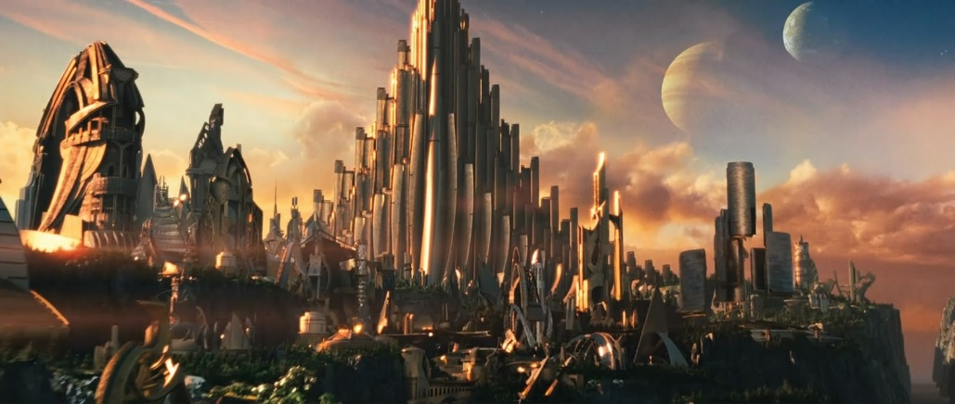
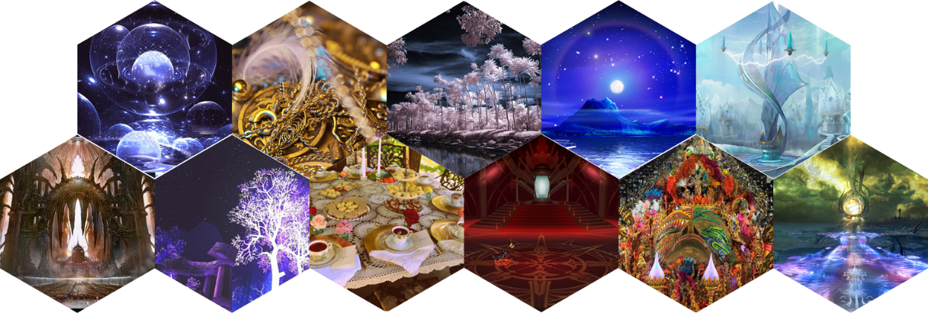
게임 소개
세계관: 서양 중세+현대의 판타지” 를 첨가한 꿈과 마법, 마녀의 전투 게임
영원의 성
차원 사이의 이 공간에 존재하는 영원의 성에는 꿈을 관장하는
마녀와 마녀가 빚어낸 6명의 권속들이 살고 있었다.
권속들은 꿈으로 존재하는 허상이지만 모두 자아를 가지고 있었다.
그들은 실재하길 원했고, 마녀를 봉인하고 힘을 빼앗아 관리자의
위치에 오른다.
주인이 없는 성은 붕괴하기 시작했고 권속들은 외면하지만,
한 권속이 마녀를 깨우기 위해 그녀의 꿈속에서 의식을 분리하고
현실로 끄집어 낸다.
마녀들의 꿈
한 마녀를 가두기 위한 6개의 봉인이
각자 봉인의 매개체가 되는 마녀들의 특성에 따라
현실로 구현된 것 (꿈의 공간)
공간의 주인이 되는 자를 무찌르면 꿈이 무너지고
그에 해당하는 봉인이 풀린다

Slide 6
게임 소개
- 전체 배경
어느 차원의 틈, 꿈을 꾸는 모든 이들이 모이는 조율의 성에는
꿈을 관장하는 마녀와 마녀가 창조한 6명의 권속들이 살고 있었다.
권속들은 꿈의 존재, 즉 실체 없는 허상이다.
하지만 그들에겐 자아가 있었고 언젠가 사라질 것을 항상 불안해 했다.
결국 누군가의 주도와 함께 불안감은 극에 달해 마녀를 배신하기에 이른다.
마녀의 시선이 꿈을 향해 있는 사이 힘을 빼앗고 그들 스스로가 꿈의 관리자가 된다.
그들의 주인은 환상 속에 사는 존재이며 자신들이 죽일 수 없는 자다.
육체는 성에 정신은 그녀의 꿈 속에 가두고 그들 스스로 봉인의 매개체가 되었다.
마녀의 곁에 가장 오래 머물렀던 칼리는 마녀가 모든 것을 알고도 가만히 있었던 걸 알았다.
사라질까 불안한 건 마찬가지였기에 배신에 동조했지만 시간이 지날수록 공허함에 사로잡힌다.
주인이 없는 성은 붕괴하기 시작했고 권속들은 외면한다. 그리고 그녀는 다시 마녀를 깨울 결심을 한다.
마녀의 꿈속에서 의식을 분리하고 현실로 끄집어 낸다.

Slide 7
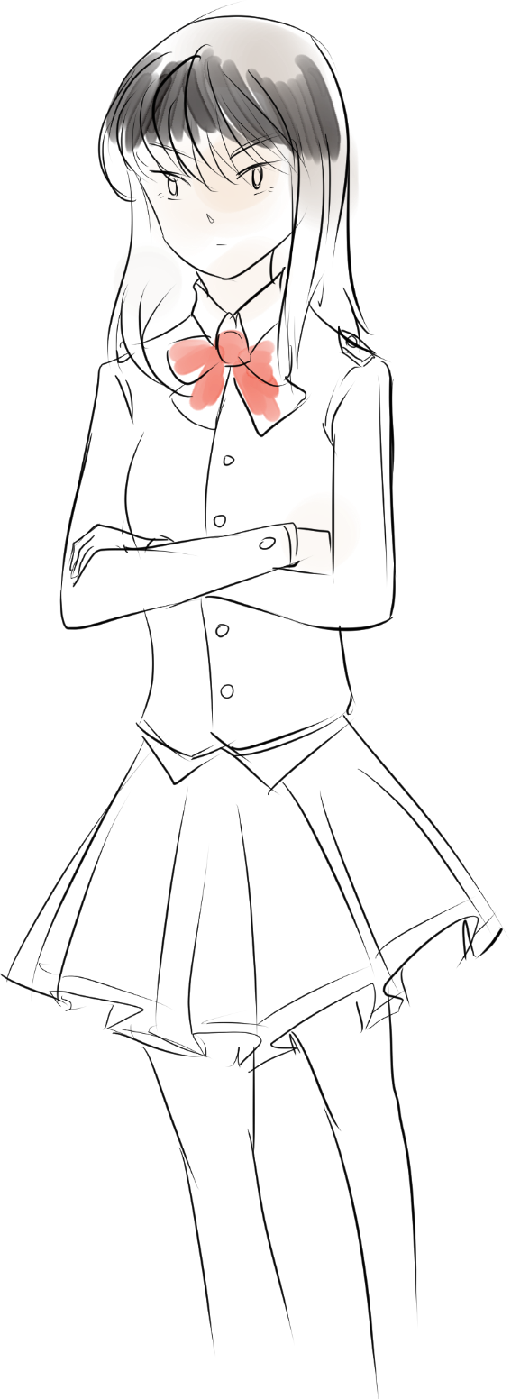
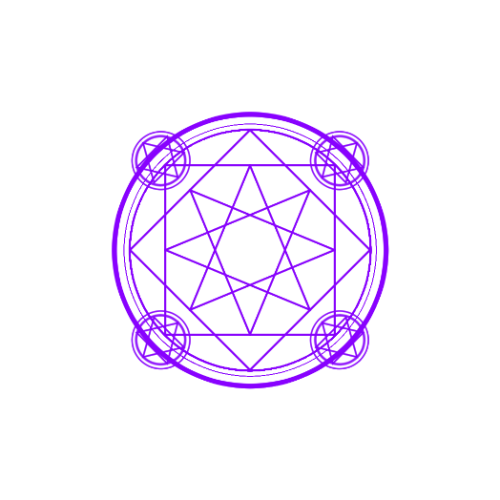
게임 소개
- 등장 캐릭터
이름 | 전설
역할 | 플레이어, 게임의 주인공, 에피소드의 주체
상징색 | 보라색
마법진 | 팔망성, 육망성 이용
특이 사항 | 전체적으로 우울한 스토리를 중화시켜 주는 성격 현실세계에선 성의 주인이자 진정한 마녀이지만, 꿈속 세상에선 평범한 고등학생으로 인지
HP:
MP:
이동속도: 7m/s
신장: 165cm
(HP, MP는 멀티 플레이 기준으로 싱글 플레이에선 스테이지에 따라 변경)

Slide 8

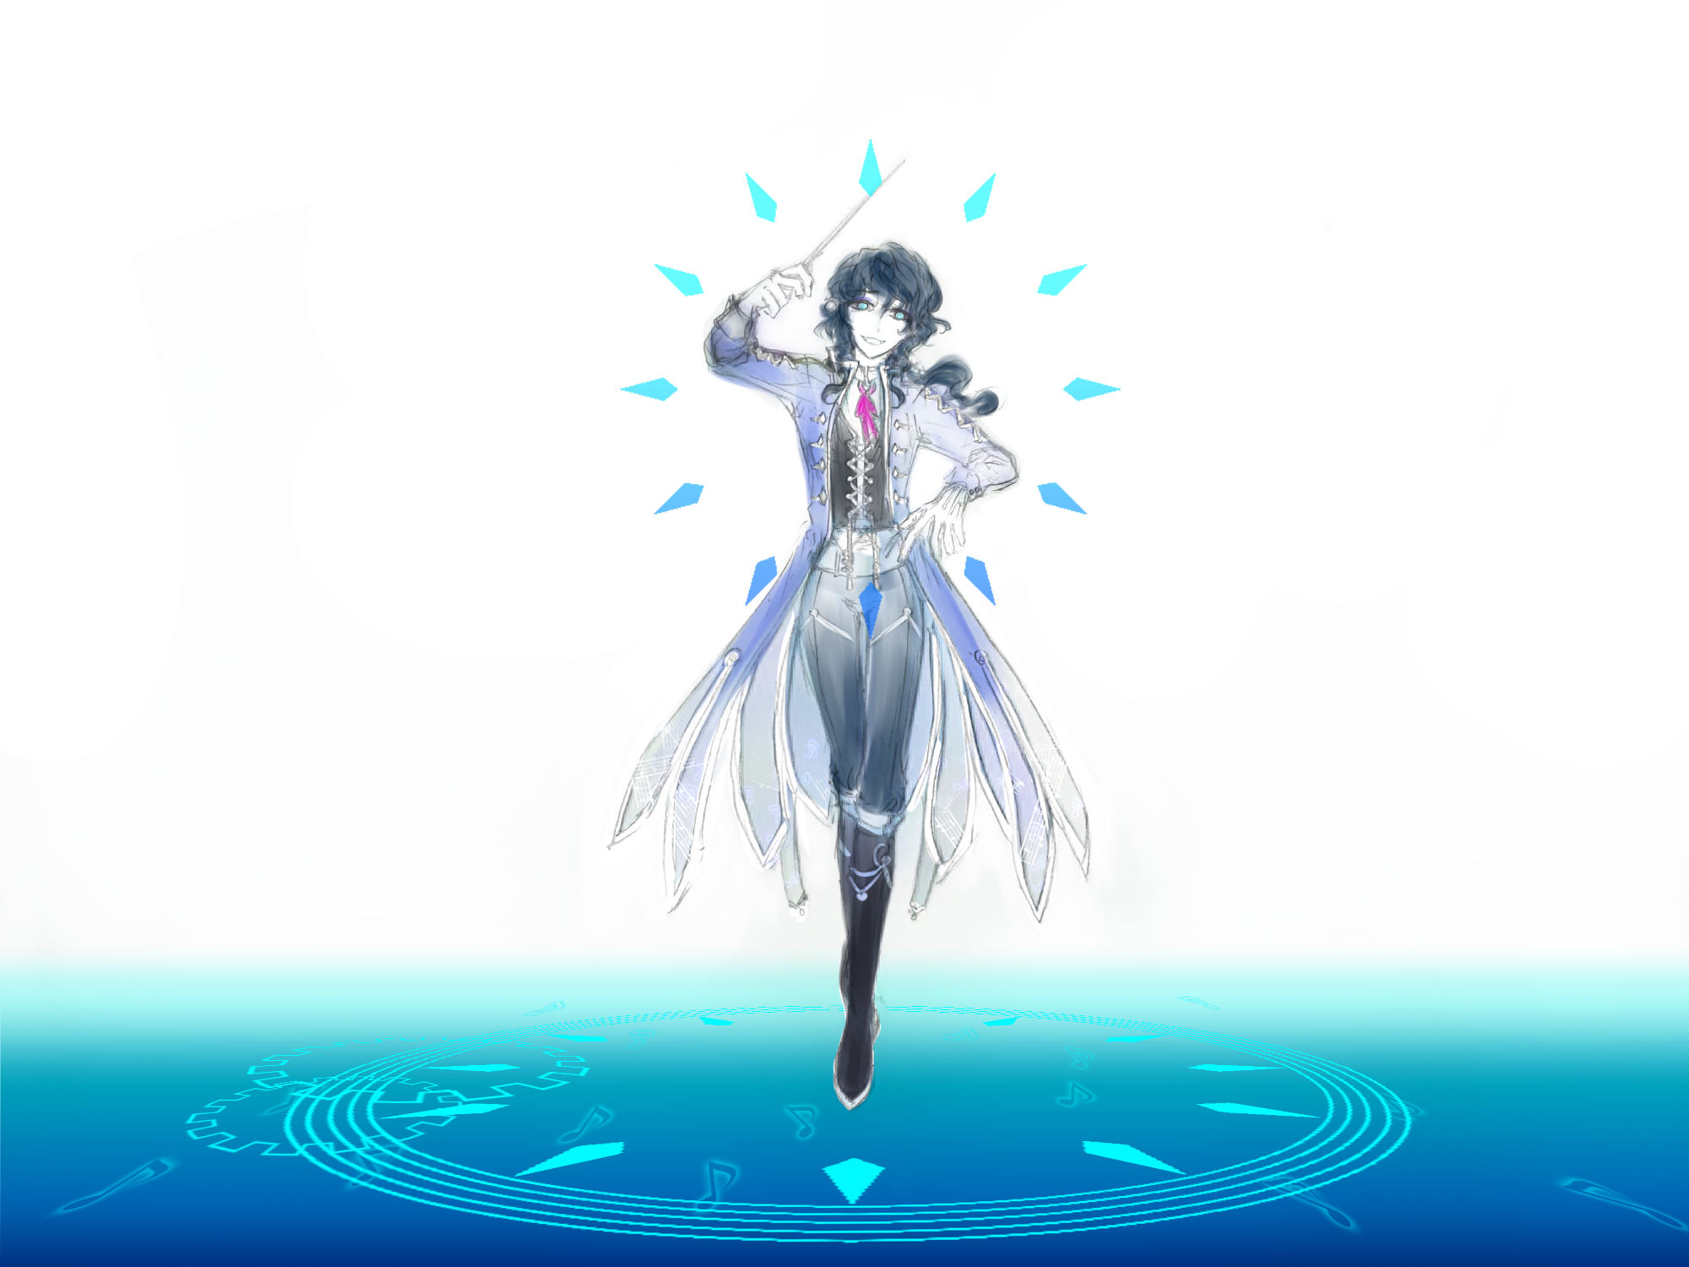
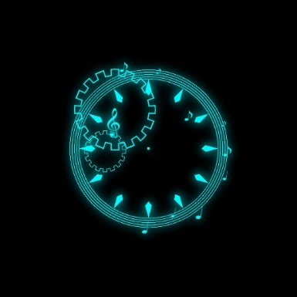
게임 소개
- 등장 캐릭터
이름 | 델
역할 | 컨셉: 지휘자
상징색 | 하늘색/ 셀레스트
마법진 | 시계의 형태를 연상 음율과 함께 변측적 인 공격과 버프
특이 사항
HP:
MP:
이동속도: 6m/s
신장: 185cm
(HP, MP는 멀티 플레이 기준으로 싱글 플레이에선 스테이지에 따라 변경)

Slide 9
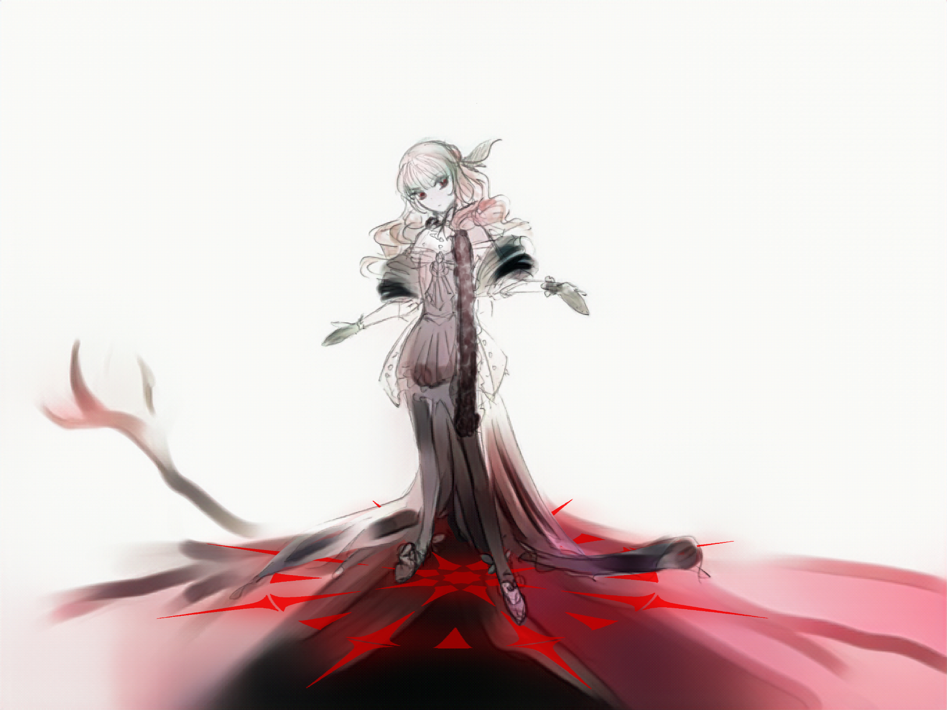

게임 소개
- 등장 캐릭터
이름 | 베르베시
역할 | 컨셉: 네크로맨서
상징색 | 빨간색/ 크림슨
마법진 | 공간 내 적들에게 저 주를 내리는 형식의 전투
특이 사항
HP:
MP:
이동속도: 7m/s
신장: 150cm
(HP, MP는 멀티 플레이 기준으로 싱글 플레이에선 스테이지에 따라 변경)

Slide 10
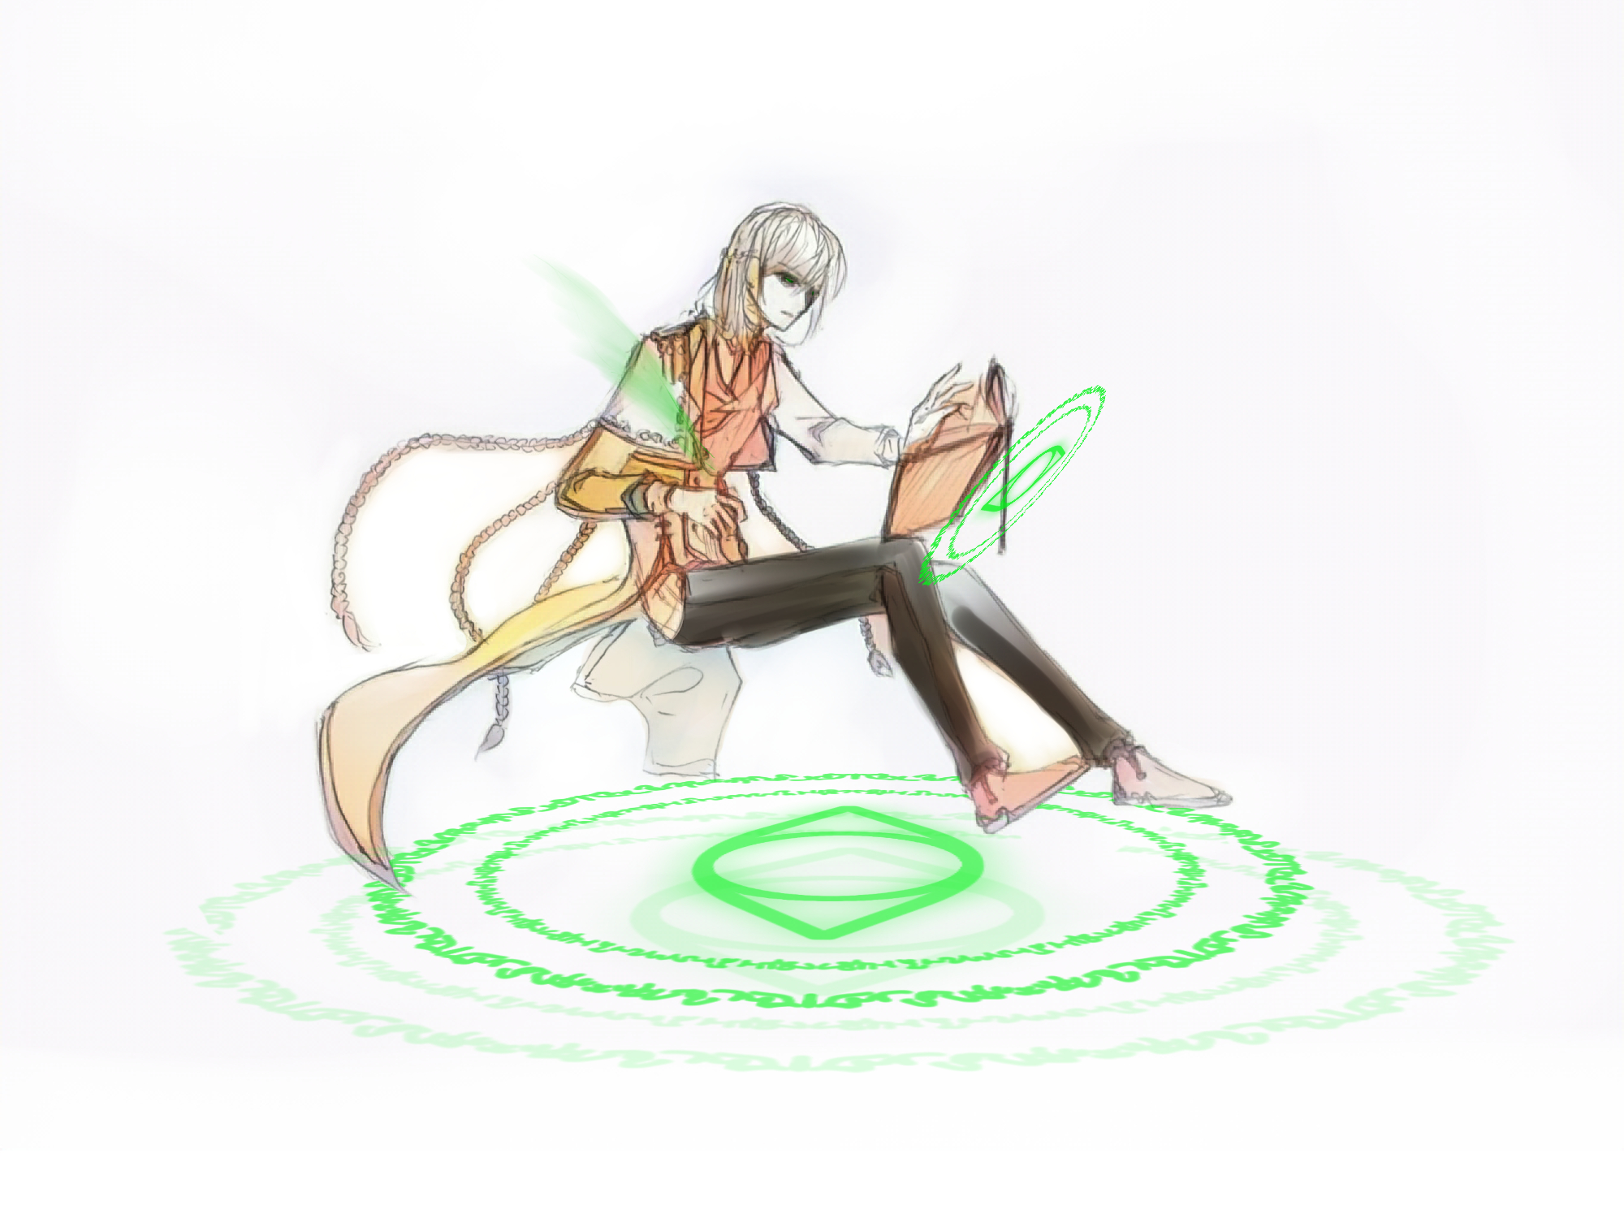
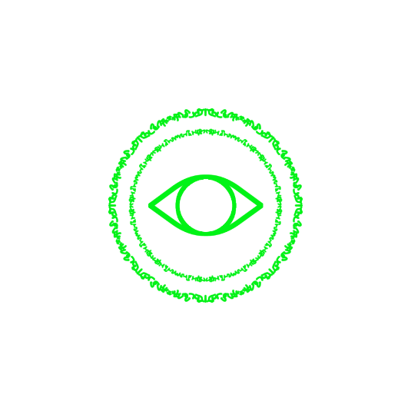
게임 소개
- 등장 캐릭터
이름 | 비제
역할 | 컨셉 미정
상징색 | 연두색/ 라임 그린
마법진 | 집중형 공격, 전격 등
특이 사항
HP:
MP:
이동속도: 10m/s
신장: 175cm
(HP, MP는 멀티 플레이 기준으로 싱글 플레이에선 스테이지에 따라 변경)

Slide 11
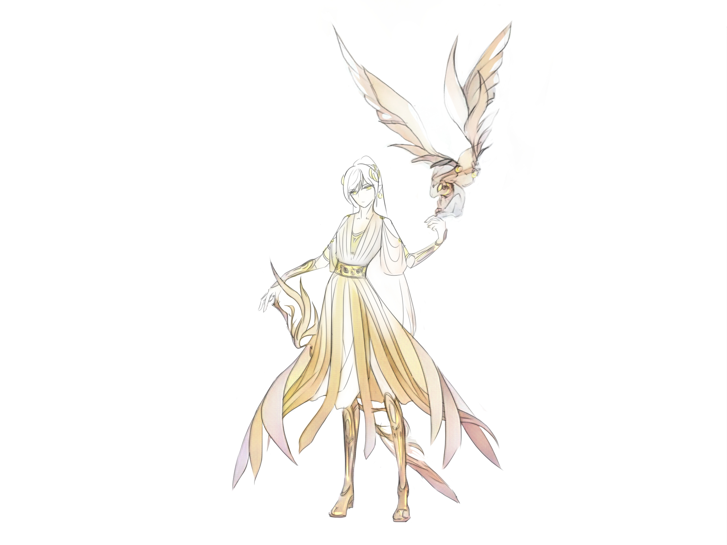
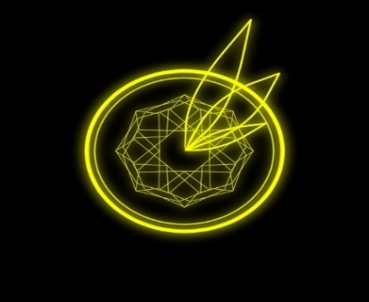
게임 소개
- 등장 캐릭터
이름 | 세이콴
역할 | 인도자(다섯 번째 마녀), 컨셉: 발키리
상징색 | 노란색/ 레몬
마법진 | 원과 방패를 이용한 스킬 (범위, 방어)을 사용
특이 사항 | 단일 공격보단 범위공격 위주이며, 근접한 다수의 적을 공격하는데 치중 되어있다.
HP:
MP:
이동속도: 4m/s
신장: 175cm
(HP, MP는 멀티 플레이 기준으로 싱글 플레이에선 스테이지에 따라 변경)

Slide 12
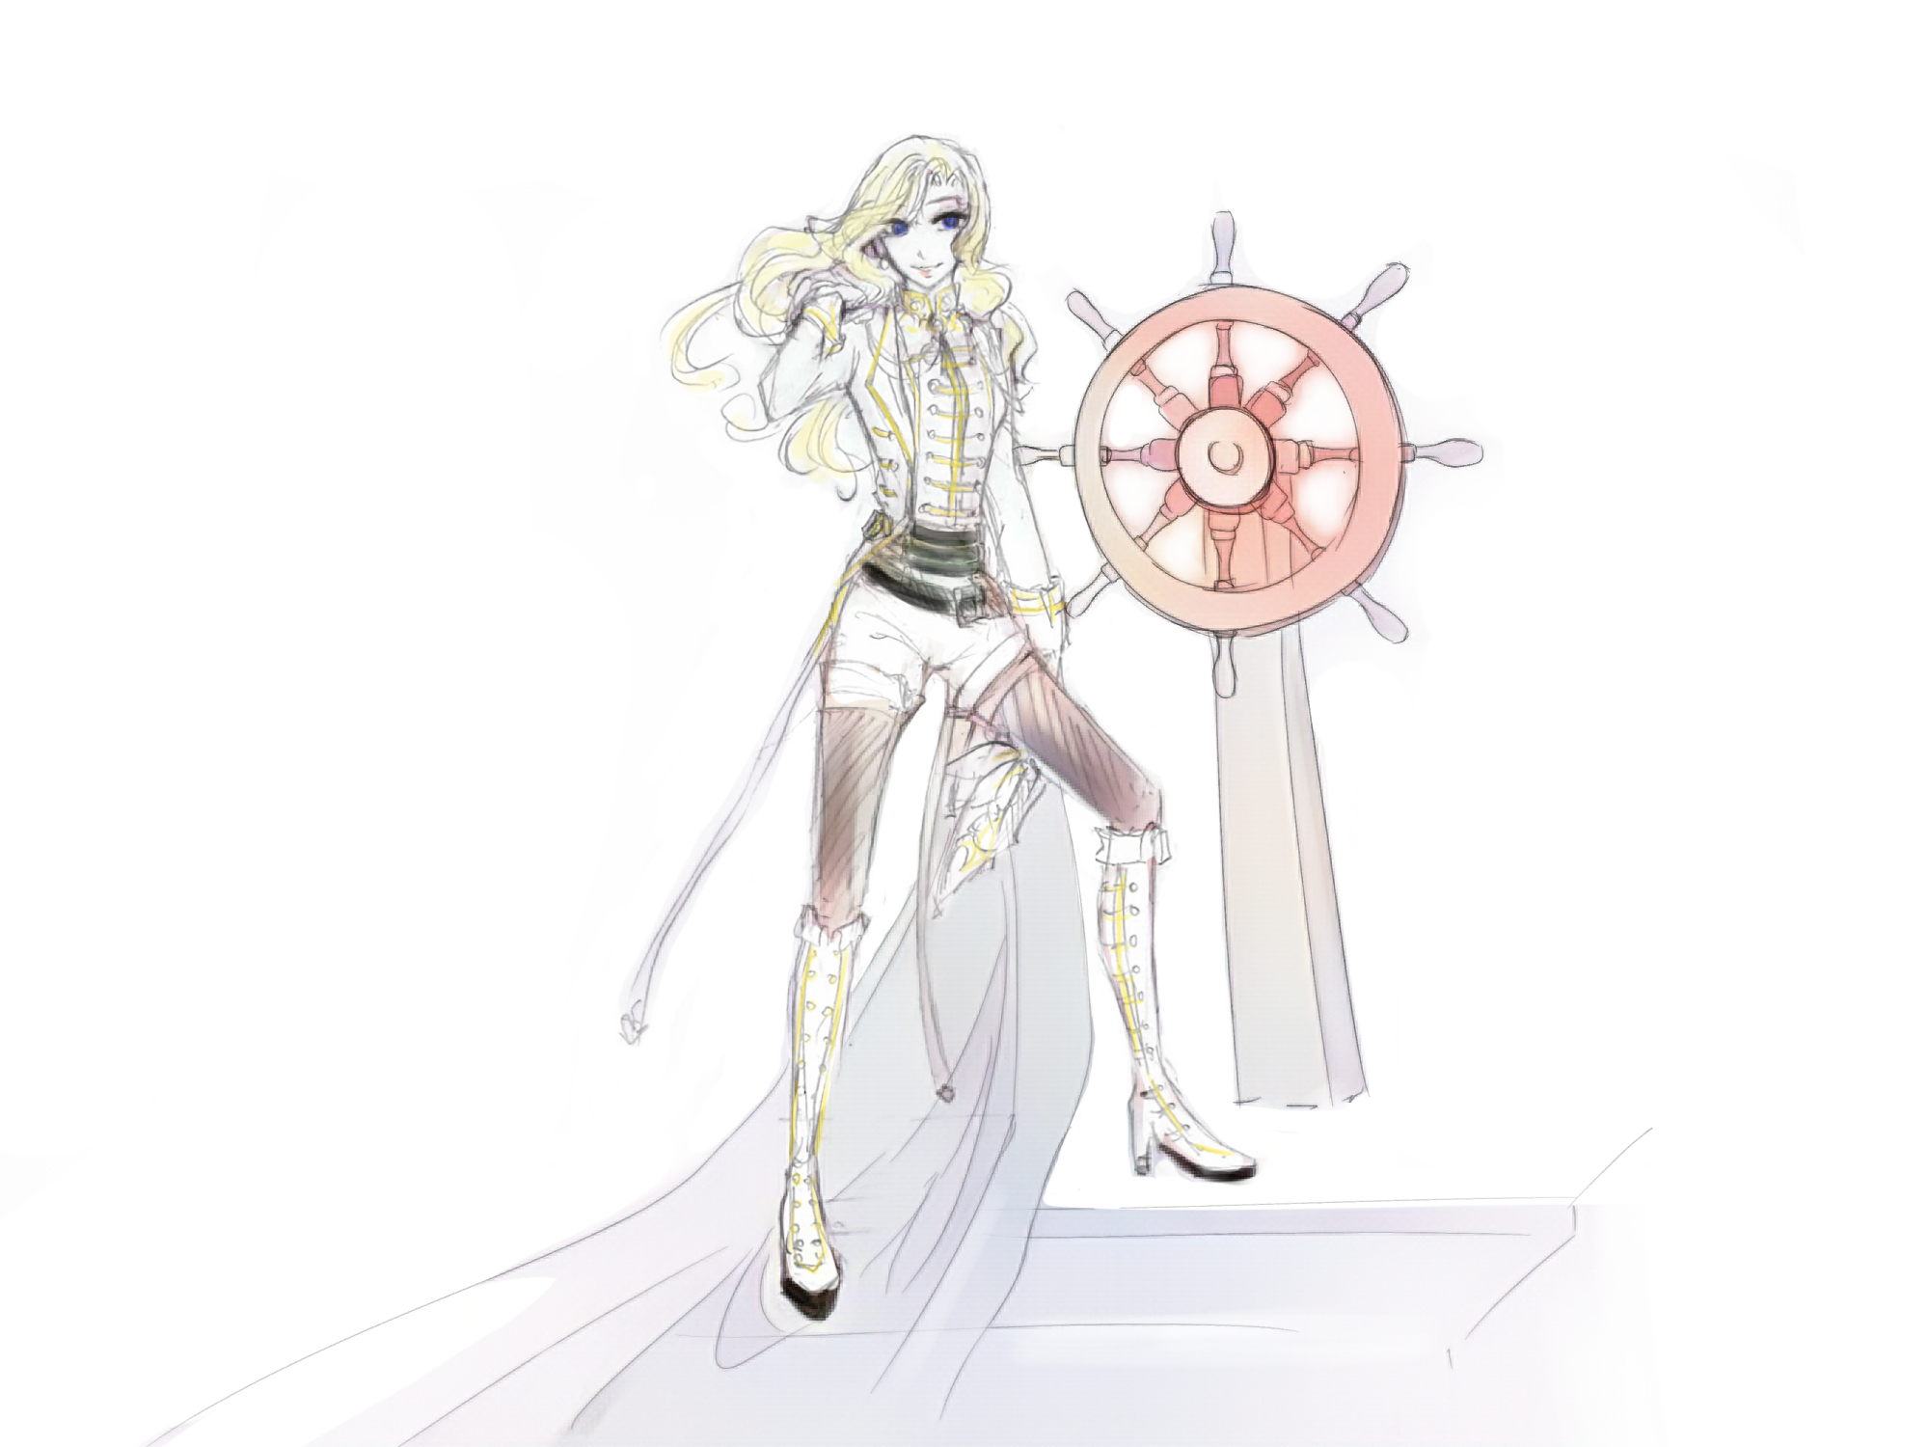
게임 소개
- 등장 캐릭터
이름 | 칼리
역할 | 인도자(다섯 번째 마녀), 컨셉: 항해사
상징색 | 흰색/ 화이트
마법진 | 없음, 파티클이나 빛 효과로 마법진 대체
특이 사항 | 플레이어에게 진실을 알려주는 요소로 작용, 아즈라의 본 모습을 이끌어내는 캐릭터
HP:
MP:
이동속도: 10m/s
신장: 180cm
(HP, MP는 멀티 플레이 기준으로 싱글 플레이에선 스테이지에 따라 변경)

Slide 13
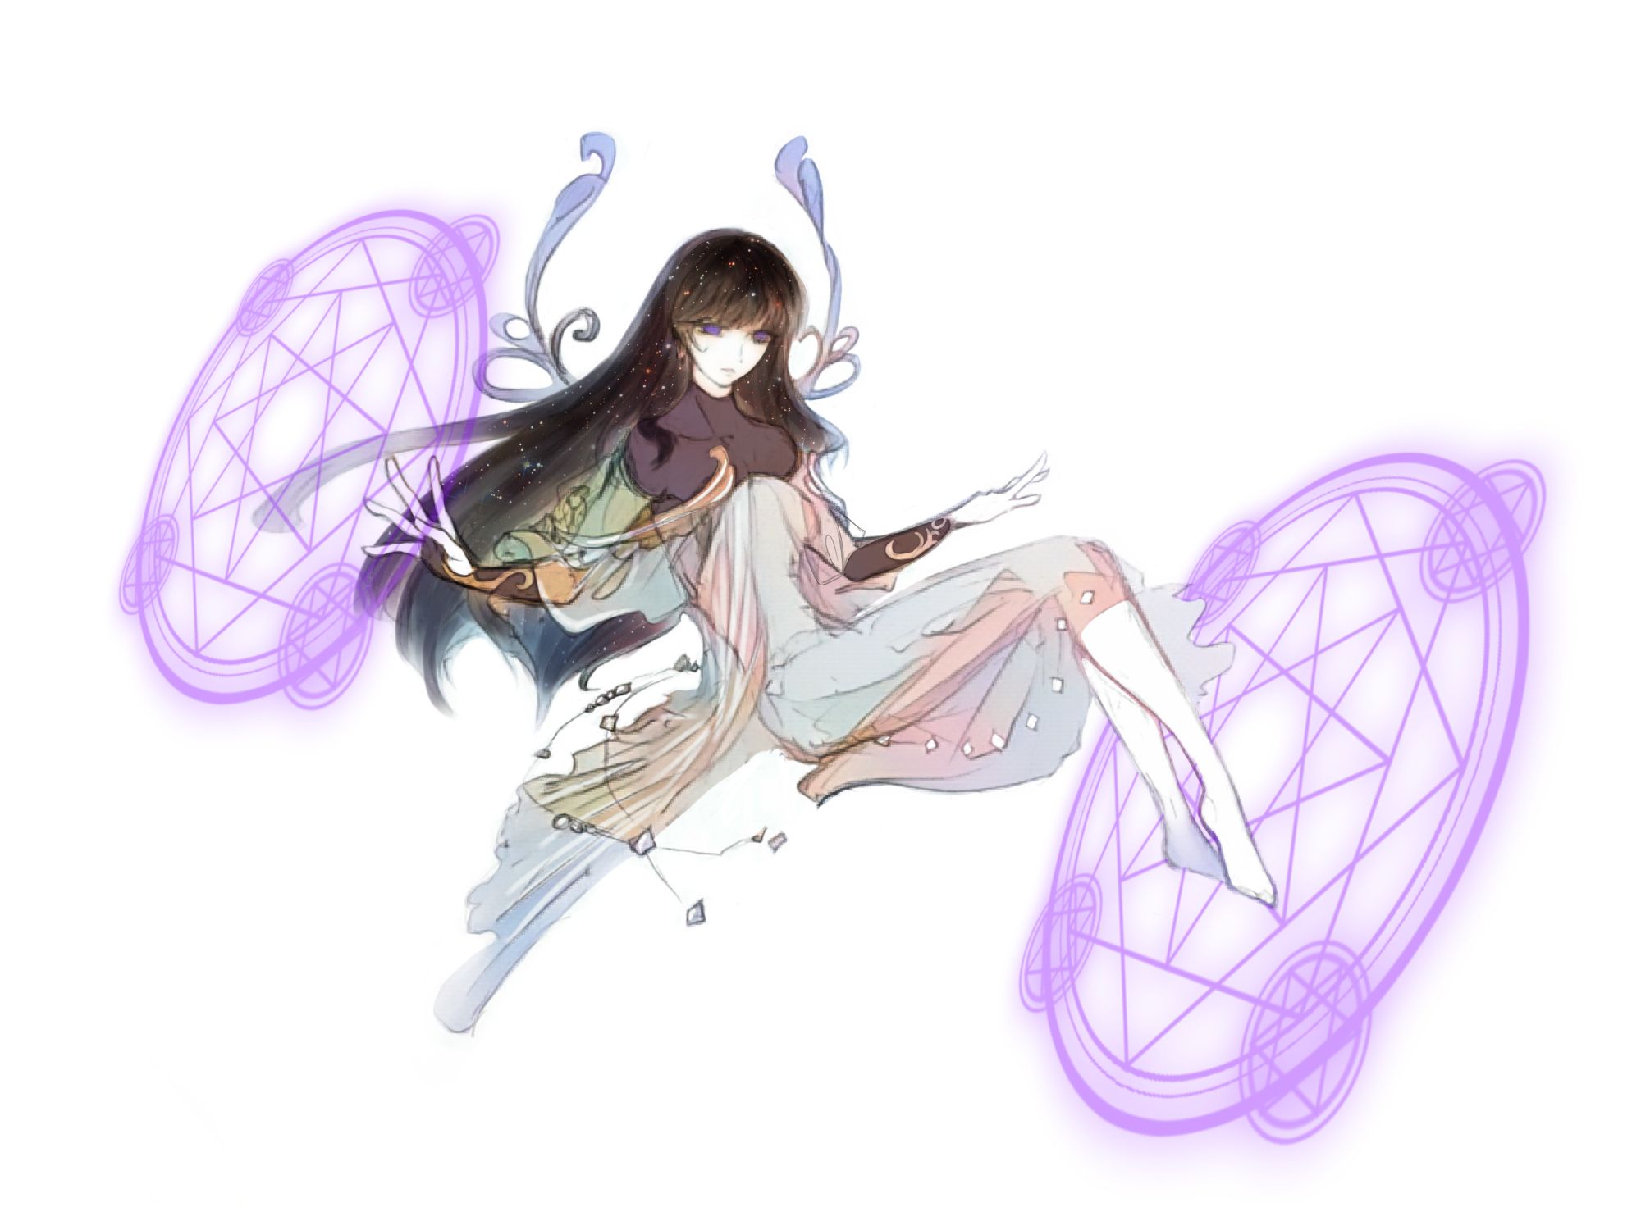
게임 소개
HP:
MP:
이동속도: 7m/s
신장: 170cm
(HP, MP는 멀티 플레이 기준으로 싱글 플레이에선 스테이지에 따라 변경)
- 등장 캐릭터
이름 | 아즈라
역할 | 꿈꾸는 자/ 최종 보스
상징색 | 보라색
마법진 | 팔망성, 육망성 이용
특이 사항 | 전체적으로 우울한 스토리를 중화시켜 주는 성격 현실세계에선 성의 주인이자 진정한 마녀이지만, 꿈속 세상에선 평범한 고등학생으로 인지

Slide 14
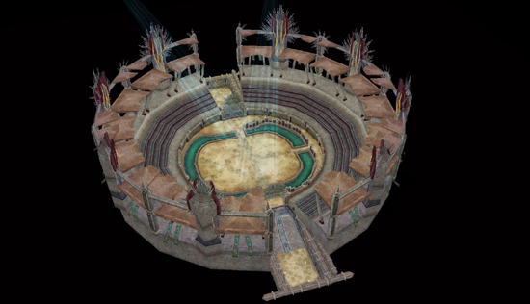
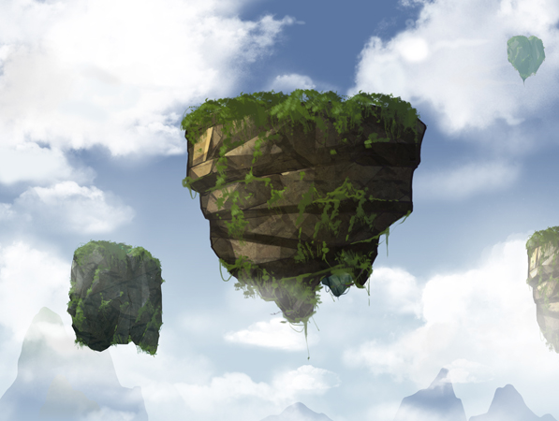
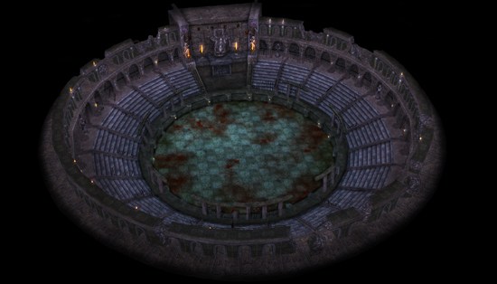
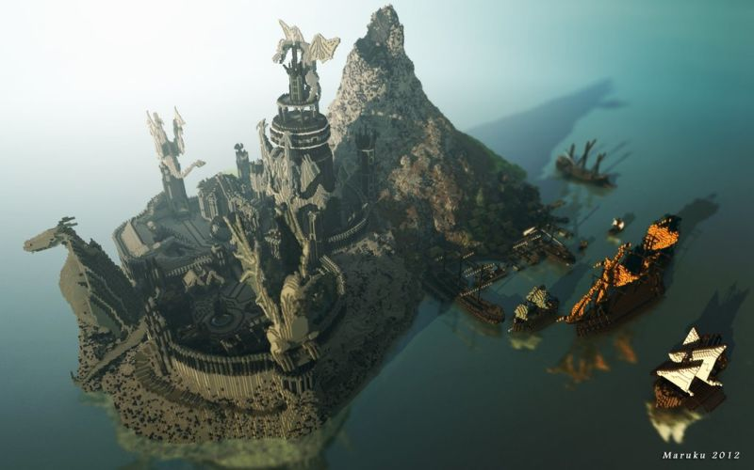
게임 소개
*보스와 맵 컨셉이 아직 부족. 추후 업데이트 필요
초기 무쌍 식의 맵 진행을 구상했으나, 조작의 변경으로 고정 맵에서 변화하는
적을 상대로 전투를 벌이도록 변경
콜로세움 형식을 지향
- 맵
추가 기획 필요

Slide 15
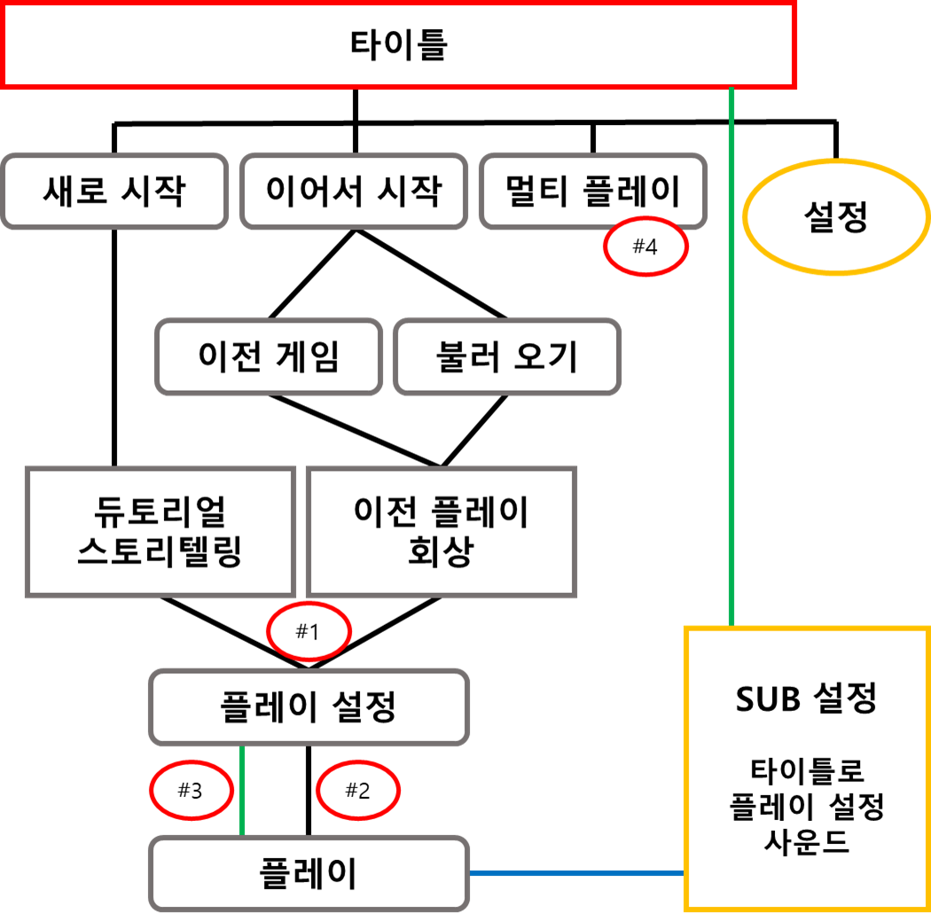
게임 소개
- 게임 진행 순서도
#1
전체 플레이 회상 후, 해당 stage로 이동
#2
인플레이 씬으로 넘어가기 전, sub 저장. 이전게임에서 불러올 수 있도록 임시로 데이터 저장.
#3
스토리 진행 후, 플레이 설정 씬으로 진행, #3영역에서 다음 스테이지에 대한 스토리 첨부(별도의 씬으로 만들지, 토의 필요)
#4
스테이지 보스를 캐릭터로 골라 1:1대전을 하는 플레이 구현 예정(추가 회의 필요)
튜

Slide 16
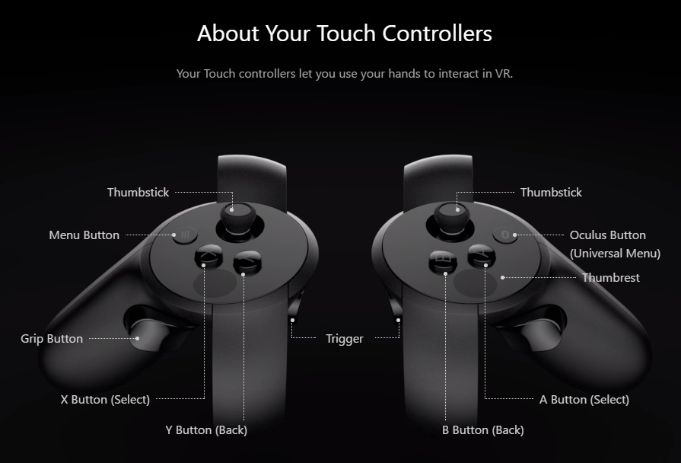
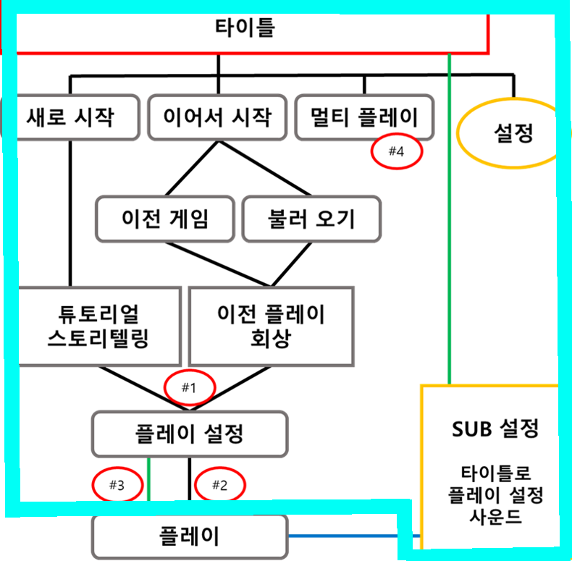
게임플레이
-조작키
대부분의 조작은 좌우의 Thumbstick(게임 패드의 스틱 역할)과 ABXY Button으로 이루어진다.

Slide 17

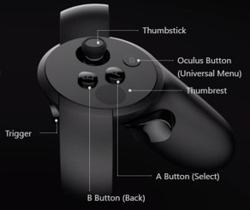
게임플레이
-조작키
주 컨트롤(오른손잡이 기준-오른손)
A 버튼
X버튼과 연계, 해당 스킬 공격을 한다. 모드에 따라서 공격 위치는 변경될 수 있으며, 해당 속성의 모션에 따라 스킬의 차징 정도가 달라질 수 있다.
Trigger
마법을 다시 선정, 해당 속성의 마법 진을 그리게 되며, 그려진 마법을 장착하게 된다.
Thumbstick
타겟 변경, 좌우를 이용하여 타겟을 변경할 수 있도록 한다.

Slide 18
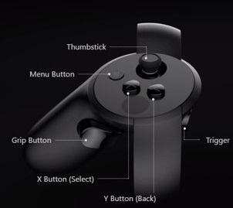
게임플레이
-조작키
보조 컨트롤(오른손잡이 기준-왼손)
X 버튼
A버튼과 연계, 해당 스킬 공격을 한다. 모드에 따라서 공격 위치는 변경될 수 있으며, 해당 속성의 모션에 따라 스킬의 차징 정도가 달라질 수 있다.
Y 버튼
모드를 변경한다. 모드는 타겟 추적 모드와 공격 대응 모드가 있다.
Trigger
속성을 바꾼다. 트리거를 누른 상태로 컨트롤러를 왼쪽 또는 오른쪽으로 이동 시킬 때, 인덱스에 따른 속성을 변경 시킨다.
Thumbstick
플레이어가 해당 방향으로 이동한다.
MENU[컨트롤러 설정에 따라 바뀌지 않음(항상 왼손 컨트롤러)]
sub설정을 활성화시키며, 게임이 일시정지 상태가 된다.

Slide 19

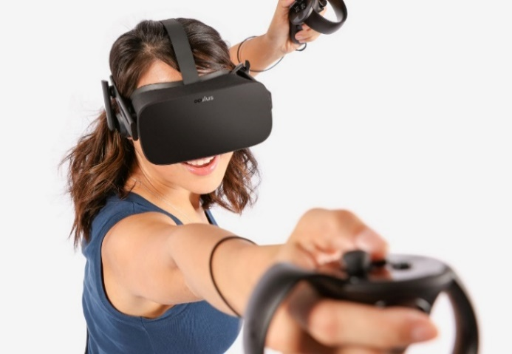
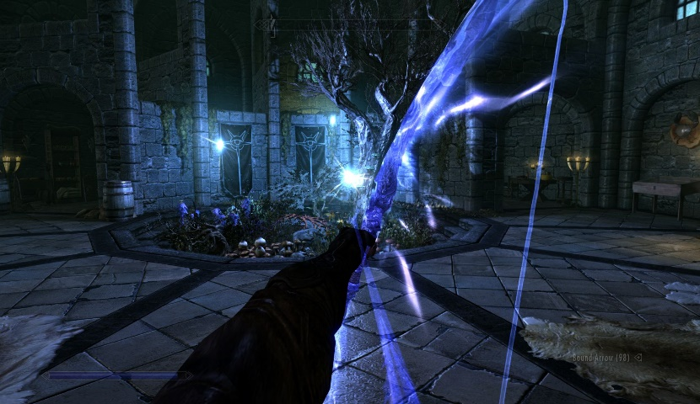
게임플레이
-전투 방식
스킬 등록
마법진 형성
전체 문양 등장
스킬 변경
마법 저장
해당 속성의 모션에 따라 저장된 마법 발동
스킬 사용

Slide 20
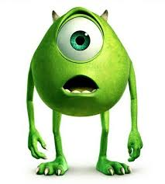
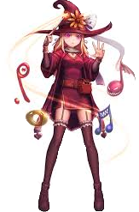
게임플레이
-전투 방식
타겟 선정 범위
일정 반경 내의 적이 위치 할 경우 자동으로 타깃으로 선정되며, 공격 시 해당 타겟으로 날아간다.
주 컨트롤러의 Trigger를 활용하여 target을 바꿀 수 있다.
target

Slide 21
게임플레이
-전투 방식
타겟 선정 범위
주 컨트롤러의 Trigger를 활용하여 target을 바꿀 수 있다.
주
컨트롤러
target

Slide 22
게임플레이
-전투 방식
타겟 선정 범위
타겟 소멸 범위
타겟은 소멸 범위를 넘었을 경우 자동으로 다시 선정범위 내 가장 근거리의 타겟을 선정하도록 한다.
New target
target

Slide 23

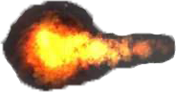

게임플레이
-전투 방식
부 컨트롤러의 트리거로 전환 가능하며,
선택된 타겟에게 마법이 날아간다.
이때 동일 선상에 공격이 날아온다면, 대응 모드와 마찬가지로 상쇄된다.
Ex)
고블린1에게 마법(200)
동일선상에 공격(100)
공격(100) vs 마법(200)-> 마법(100) -> 고블린1 추적
타겟 추적 모드
target
부
컨트롤러
타겟을 향한 무조건적 공격

Slide 24
게임플레이
-전투 방식
공격 대응 모드
target
부 컨트롤러의 트리거로 전환 가능하며,
캐릭터를 향해 날아오는 공격들에게 마법이 발동하며, 상대의 공격을 상쇄시킨다.
공격과 충돌 시, 공격의 레벨에 따라 마법의 공격력이 상쇄되며, 공격력이 10이하가 될 시 마법은 소멸한다.
Ex)
공격(100) vs 마법(200)-> 마법(100)
공격 (90) vs 마법(100)-> 마법(10) ->소멸
공격(200) vs 마법(100)-> 공격(100)->계속 플레이어 추적
플레이어를 향한 공격을 우선적으로 방어

Slide 25
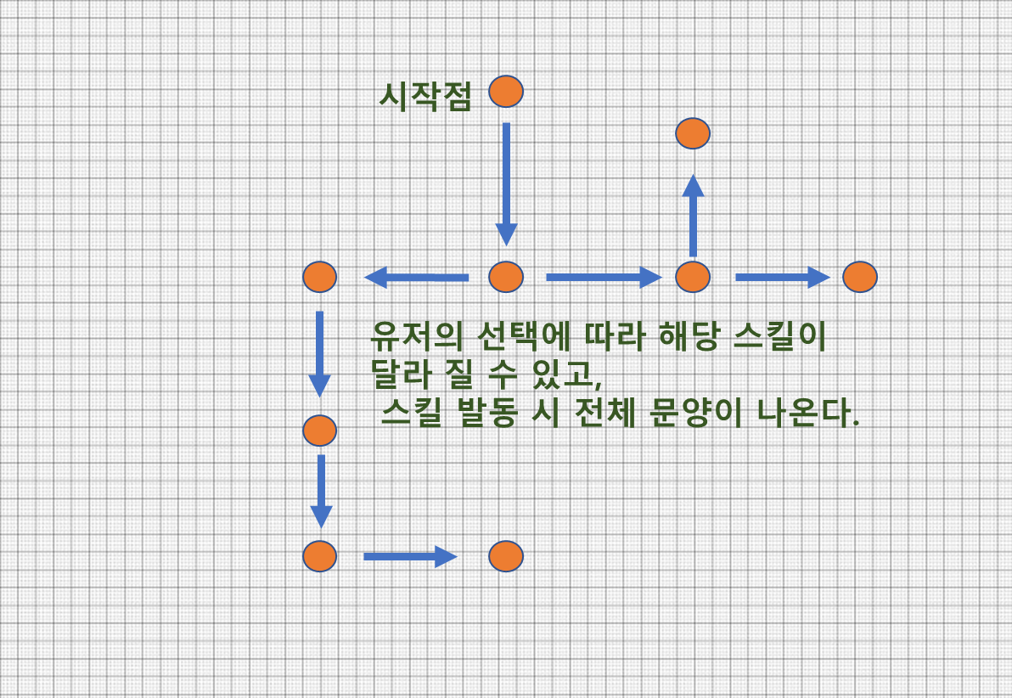
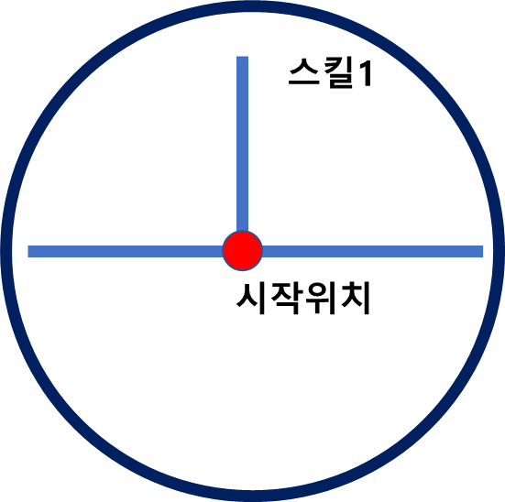
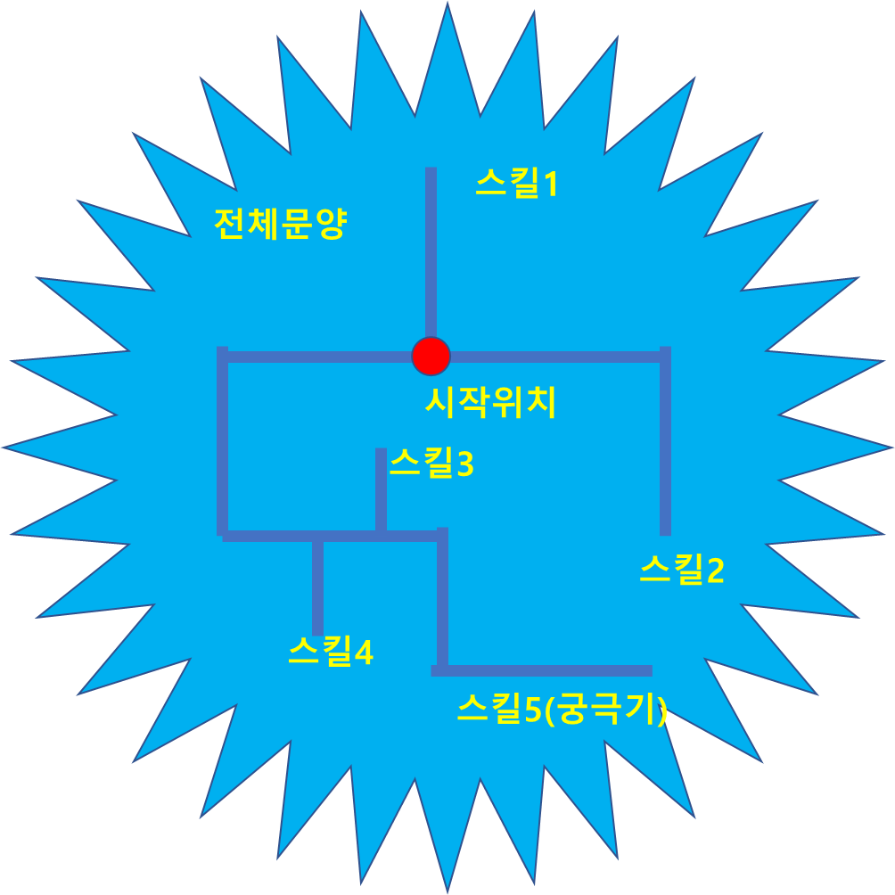
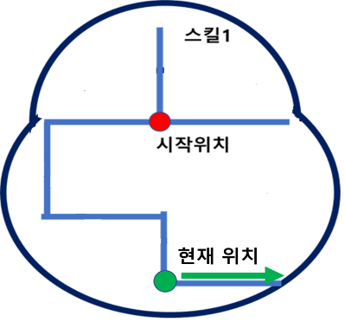
게임플레이
-공격 판정
해당 스킬 발현과 함께 전체 문양과
해당 속성 색상발현

Slide 26
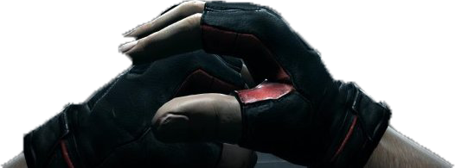

게임플레이
-공격 판정
해당 속성이 발현 되면, 플레이어가 선택한 스킬이 내부적으로 저장된다.
기본적으로 착용된 건틀릿은 플레이어의 속성에 따른 마법 무기로 변신한다.

Slide 27
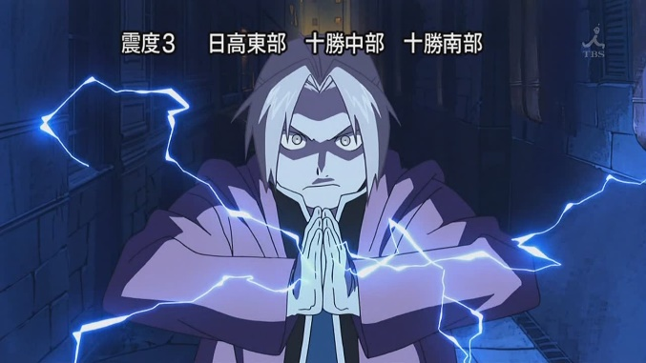


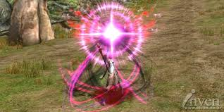
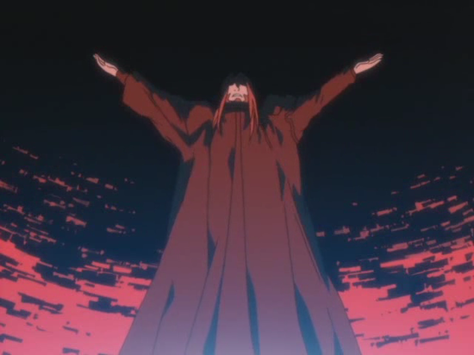
게임플레이
-공격 판정
유저는 해당 무기에 맞는 모션을 취해 마법 공격을 발동한다. 이때, 양쪽 컨트롤러의 키를 동시에 누르고 있어야 활성화되며, 동작이 클수록 (버튼을 off했을 때, 시작점과의 distance 차이) 차징 게이지를 높인다.

Slide 28
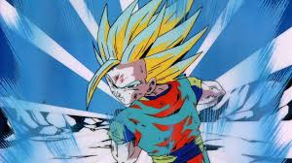
게임플레이
-공격 판정
차징
차징을 하는 동안 움직임 속도가 *0.1이 된다.
각 스킬은 일정 차징 시간을 가지며, 시간을 넘길 경우, 스킬 시전이 취소된다.

Slide 29
게임플레이
-게임 진행
같은 지역안에서 순차 적으로(2~4회 스테이지마다 다름) 적이 등장한다.
해당 적들을 물리친 후 최종 보스와 전투를 벌인다.
*보스와 맵 컨셉이 아직 부족. 추후 업데이트 필요
초기 무쌍 식의 맵 진행을 구상했으나, 조작의 변경으로 고정 맵에서 변화하는
적을 상대로 전투를 벌이도록 변경
콜로세움 형식을 지향

Slide 30
게임플레이
-승리 조건
single
클리어 조건
보스 스테이지에서는 보스를 물리친다
*기본적으로 보스를 물리치는 것이 조건이다.
multi
클리어 조건
상대 캐릭터의 HP를 0으로 만든다.
제한시간동안 상대 HP를 나의 HP보다 낮게 만든다.

Slide 31
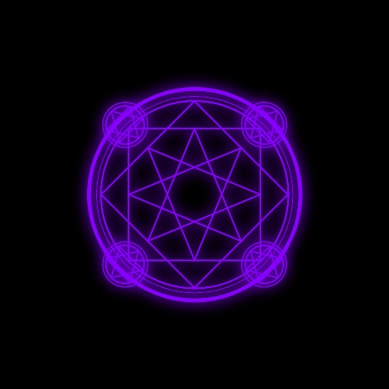
게임플레이
-스킬 종류
보라색 상징
모션 특성: 도형 그리기 선 긋기
마법진에서 에너지 체를 발사하거나 환영 마법으로 공간(꿈)을 굴절 시킨다.

Slide 32

게임플레이
-스킬 종류
노란색 상징
모션 특성: 명령
다수의 무구나 꿈의 신수들을 소환하여 전투를 한다.

Slide 33
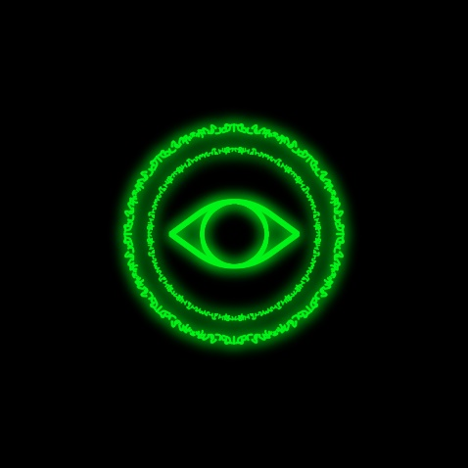
게임플레이
-스킬 종류
연두색 상징
모션 특성: 글쓰기
적의 위치에 마법진들을 소환해 전격으로 연쇄 공격을 하거나 빛을 퍼붓는다.

Slide 34
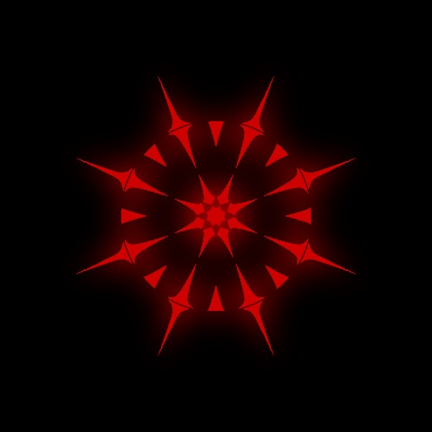
게임플레이
-스킬 종류
빨간색 상징
모션 특성: 내려찍기, 삼키기
공간을 장악하여 범위 내 적들에게 저주를 내리는 형식의 전투를 한다.

Slide 35

게임플레이
-스킬 종류
하늘색 상징
모션 특성: 지휘, 연주
활력을 주어 능력을 강화 시키거나 적들의 시간을 단절시키는 공격을 한다.

Slide 36
게임플레이
-UI

Slide 37
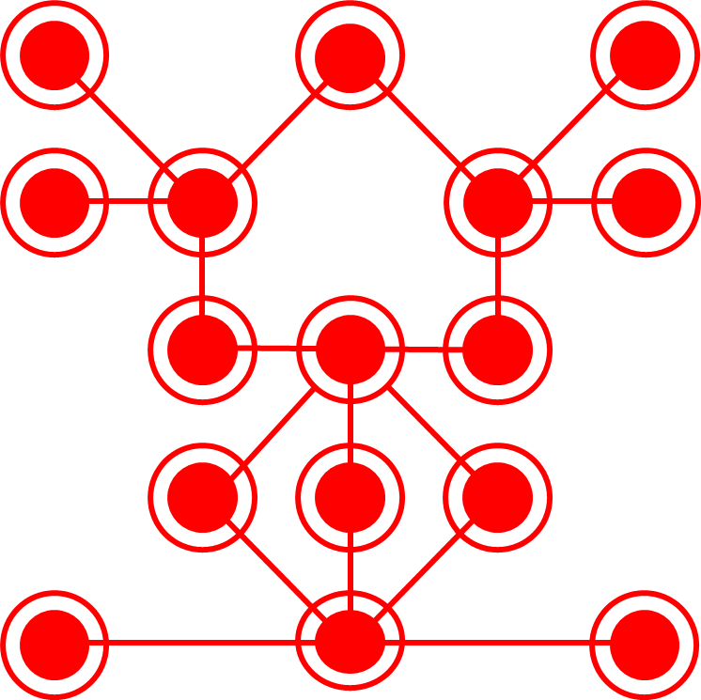
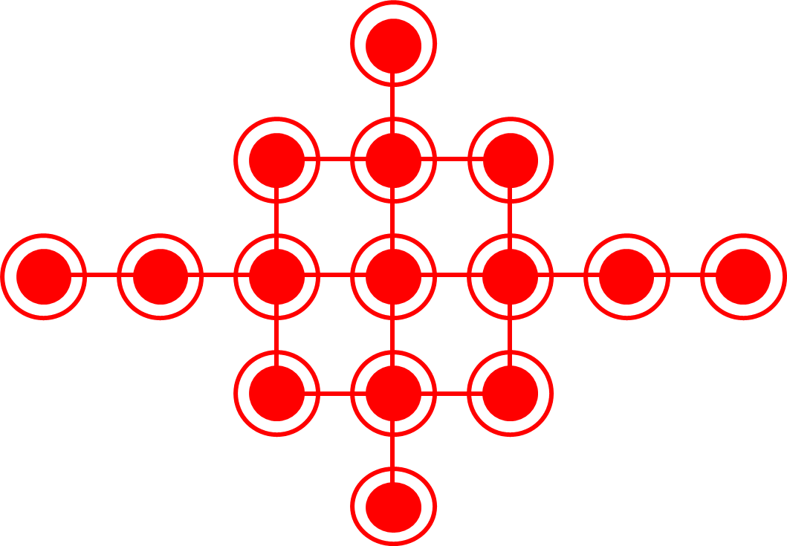
게임특징
- 모션 인식
(위 그림은 스킬 예시)
사용하려는 스킬의 속성에 따라 등록되어 있는 로직이 모두 다르며 플레이어의 판단에 따라 자유로운 스킬 운용이 가능하다.

Slide 38
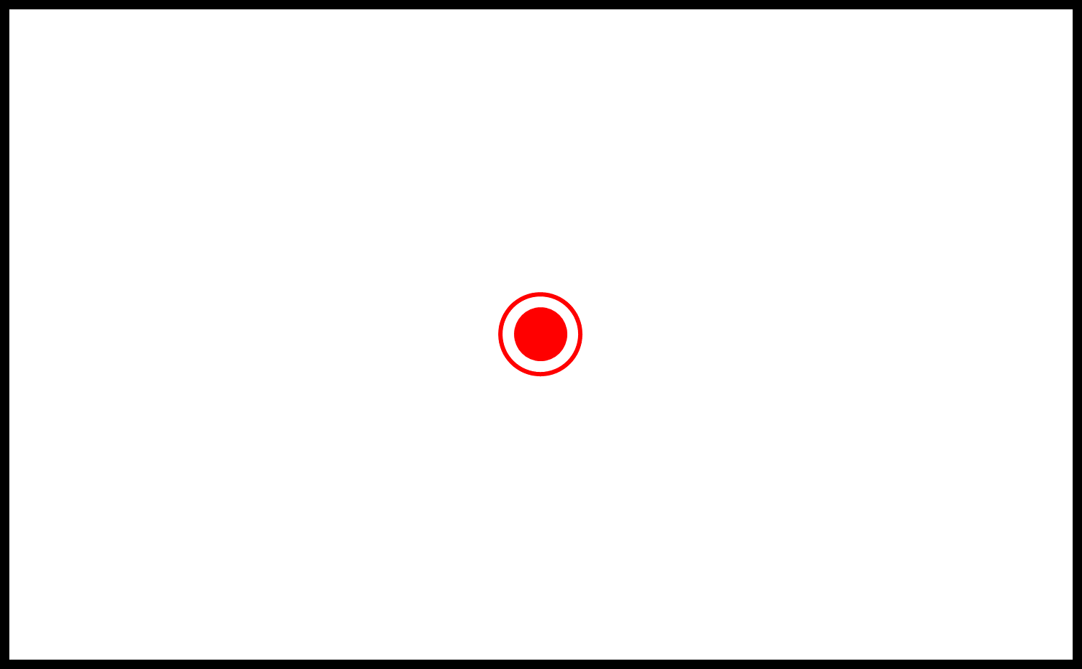
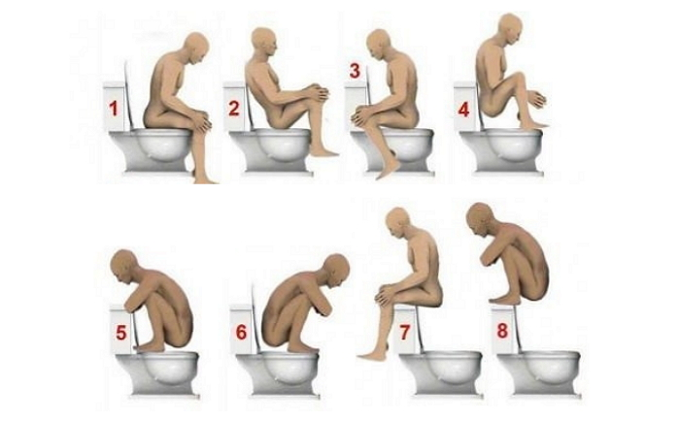
게임특징
- 모션 인식
시작점 |  | 컨트롤러의 버튼을 눌렀다 떼었을 순간동안 그려진 로직을 기준으로 스킬을 판단한다. (플레이어가 어떤 자세를 취하든/컨트롤러가 어느 위치에 있든) 모든 스킬은 플레이 화면에서의 손위치에서 시작한다.

Slide 39
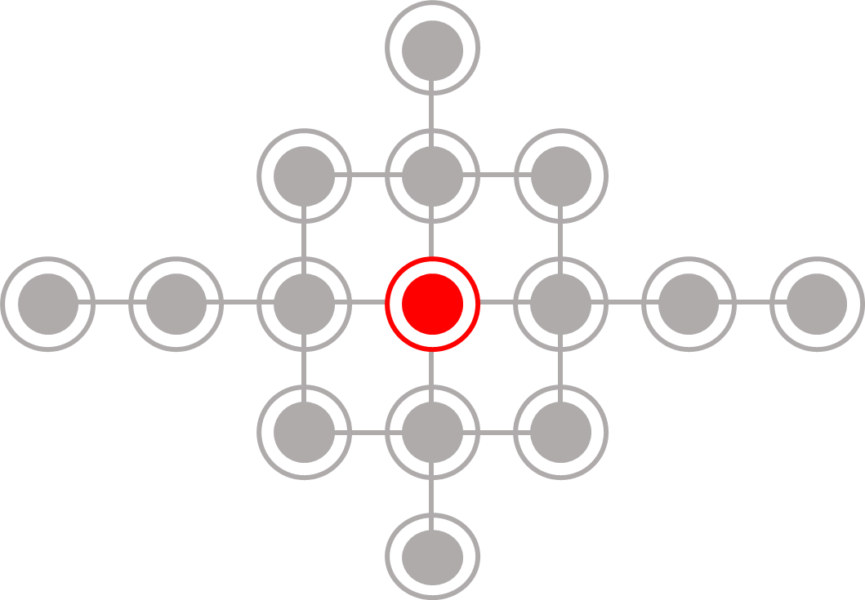
게임특징
- 모션 인식
로직 구현 |  | 장착하고 있는 스킬의 속성에 따라 정해진 문양이 다르다.

Slide 40
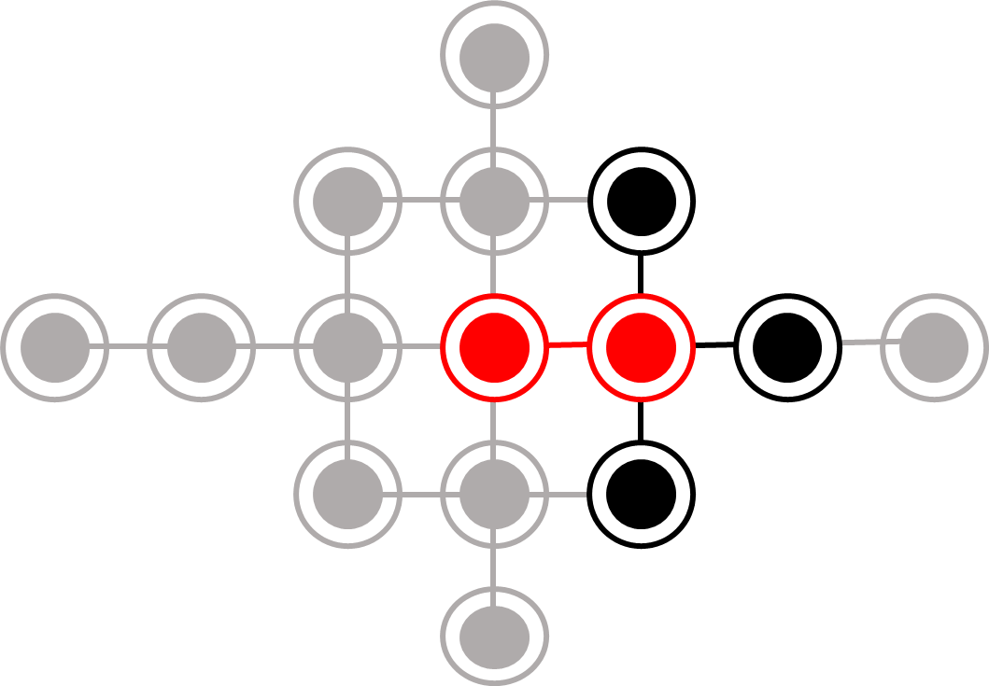
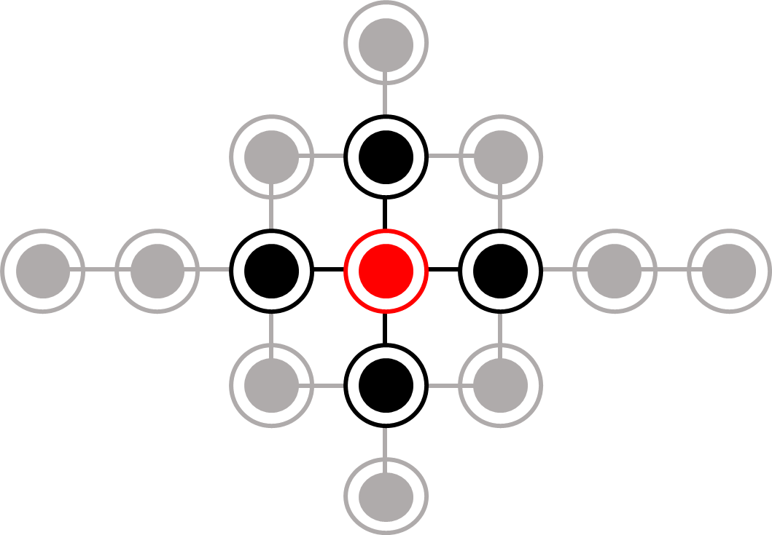
게임특징
- 모션 인식
판정 |  | RED : 현재 활성화 된 마법진 BLACK : 갈 수 있는 점 (UI표시) GRAY : 보이지 않는 점 버튼을 누르는 순간 바로 다음 턴으로 갈 수 있는 점이(검은점) 활성화 된다. 검은 점들의 위치 중 하나로 컨트롤러의 위치가 옮겨지면 옮겨진 위치의 검은점이 빨간점으로 바뀐다. 기존의 검은점들은 모두 비활성화 되며 다시 현재 컨트롤러의 위치에서 이동할 수 있는 경로의 점들이 검은점으로 활성화 된다.
 | (다음은 위의 활성화 된 점에서 오른쪽으로 컨트롤러의 위치를 옮겼을 때의 예)

Slide 41
게임특징
- 모션 인식
판정 | 스킬 저장의 예 | - 최종적으로 버튼을 off할 때, 해당 점에 스킬이 존재한다면, 스킬이 저장된다. 마법의 종류에 따라 문양 전체 또는 일부가 나타나며, 빛을 낸 뒤 사라지며 해당 마법이 저장된다.

Slide 42
게임특징
- 스킬 선택(플레이 설정)
플레이 설정에서 인플레이 전 사용할 스킬 속성을 선정한다. 스킬 속성은 최대 3개까지 선정이 가능하며, 인플레이에서 컨트롤러를 통하여 3가지 속성을 변경하며 전투에 임할 수 있다. UI 전개 후 작성 예정

Slide 43
게임특징
- 스킬 선택(멀티 플레이)
마찬가지로 인플레이전 플레이 설정을 보유하며, 등장 캐릭터들을 사용할 수 있다. (전설 & 보스 캐릭터들) 캐릭터들은 특정 속성(1가지)을 기본적으로 보유하며, 추가로 1개의 속성을 선택하여 2개의 속성으로 플레이에 임한다.
플레이타임은 90초이며, 맵선택 후 인플레이에 들어간다.
잡몹 등장? 방해 오브젝트?

Slide 44
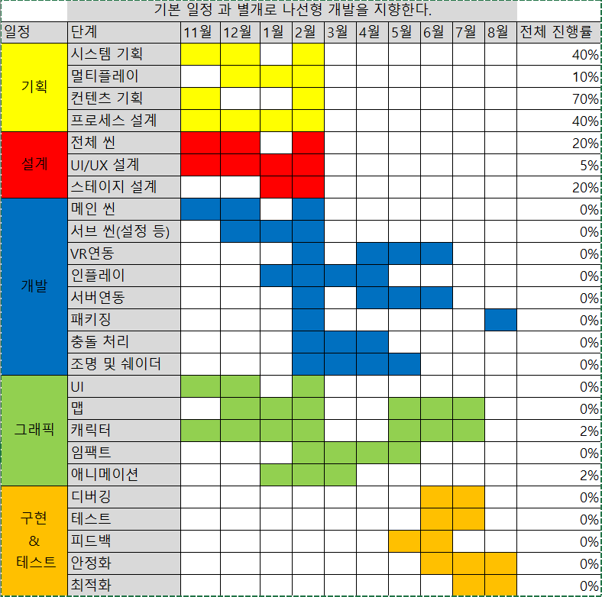
진행 일정
- 일정

Slide 45
THE END
- Rucid witch -

Slide 46
참고 문헌

